Slide 1
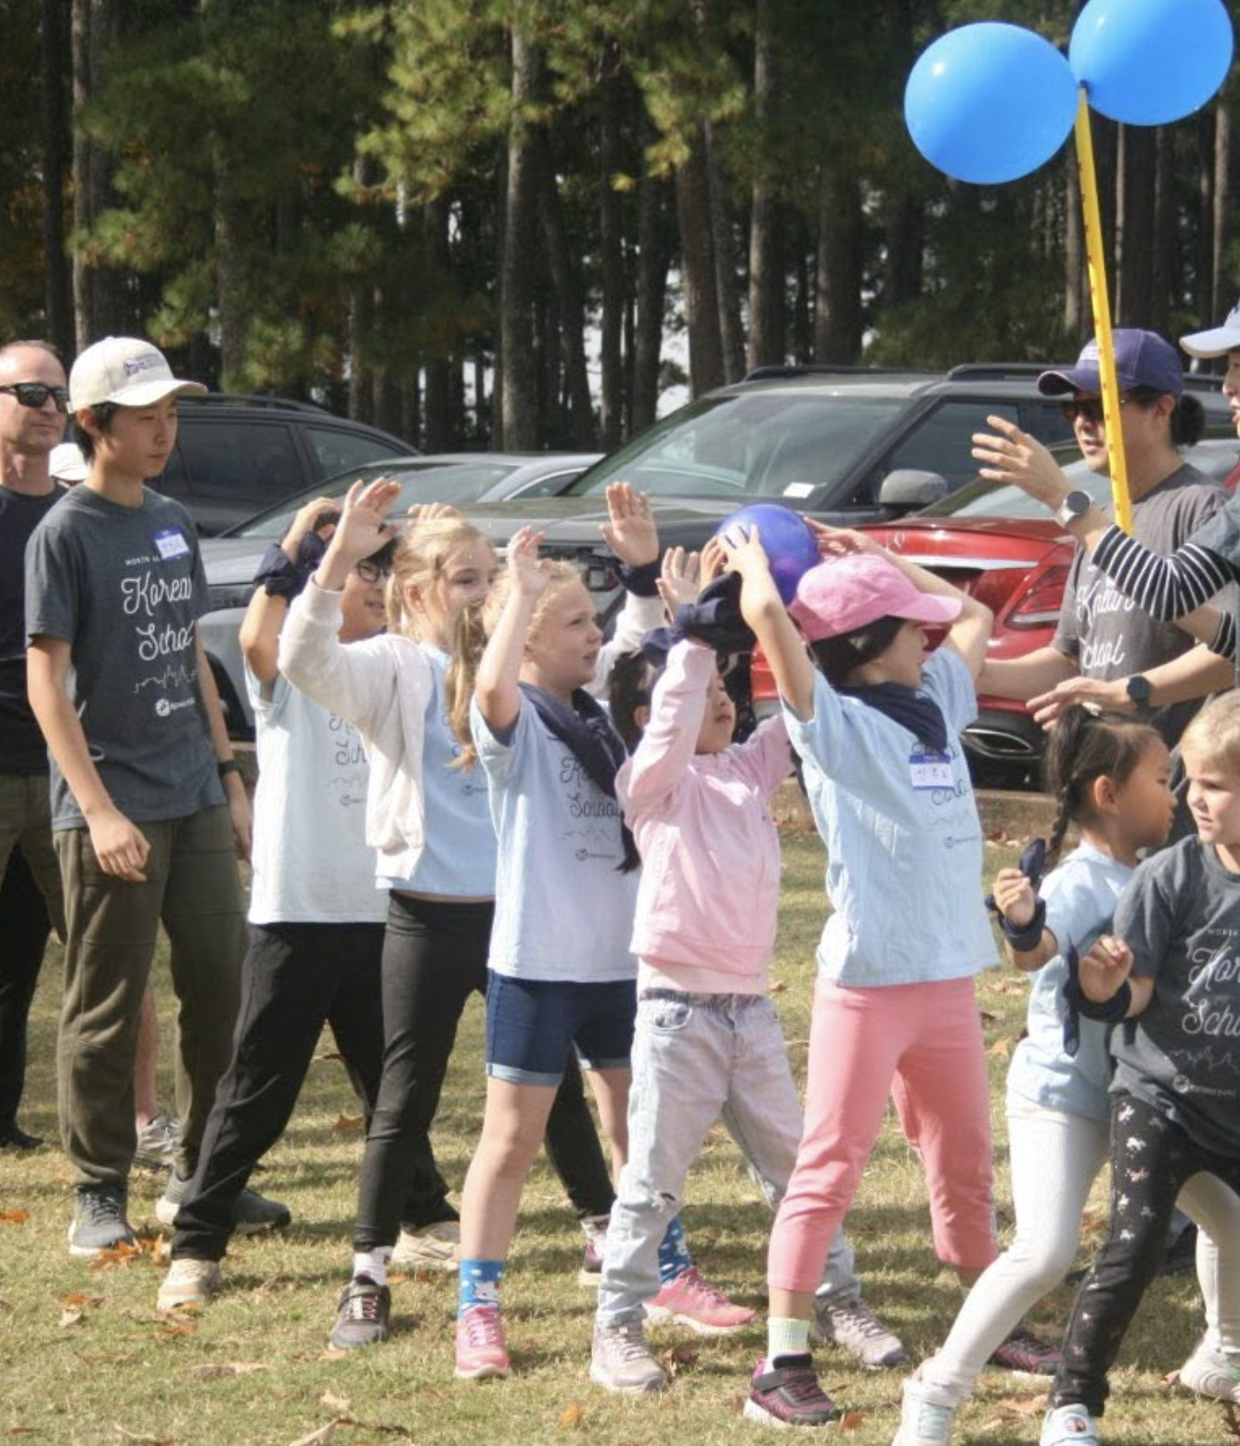

North Alabama Korean School
북알라바마 한국학교
교사회의 · 2026년 10월 3일
가을 운동회
준비 회의
+ 가을 방학 안내
Teachers' Meeting — Fall Field Day planning & Fall Break
Notes:
KO: 안녕하세요, 선생님들. 오늘은 30분 동안 두 가지를 나누겠습니다 — 다음 주 가을 방학, 그리고 10월 24일 가을 운동회입니다. 운동회는 선생님들의 도움이 꼭 필요해서, 오늘 회의 중에 역할 신청을 받겠습니다.
EN: Two topics in 30 minutes — next week's fall break and the Oct 24 field day. We'll take volunteer sign-ups for field day roles during the meeting.

Slide 2
오늘의 순서 Agenda · 30분
01
가을 방학 안내
Fall break — Oct 10
3분
02
지난 운동회 돌아보기
What we've done before
5분
03
올해 계획 · 게임 아이디어
This year's tentative plan & games
10분
04
역할 신청
Volunteer sign-up
10분
05
질문
Questions
2분
북알라바마 한국학교 · 교사회의 2026.10.03
2
Notes:
KO: 오늘 순서입니다. 방학 안내는 짧게 하고, 대부분의 시간은 운동회 계획과 역할 신청에 쓰겠습니다.
EN: Agenda — most of the time goes to the field day plan and sign-ups.

Slide 3
가을 방학 Fall Break
10월 10일 (토)
10월 17일 (토)
Classes resume Oct 17
정상 수업
Regular schedule
수업 없음
Saturday, October 10 — No class
오늘 꼭 안내해 주세요
Please tell families today
하원 때 한 번 더 안내
A reminder at pickup
북알라바마 한국학교 · 교사회의 2026.10.03
3
Notes:
KO: 다음 주 토요일 10월 10일은 가을 방학으로 수업이 없습니다. 10월 17일에 정상 수업으로 돌아옵니다. 오늘 수업 마칠 때 학생들과 학부모님들께 꼭 한 번 더 안내해 주세요.
EN: No class Sat Oct 10 (fall break). Classes resume Oct 17. Please remind students and parents at pickup today.

Slide 4
가을 운동회 한눈에 Field Day at a glance
잠정안 · Tentative
날짜 Date
장소 Place
시간 Time
10월 24일
브레이핸 스프링 공원
오전 10시 – 12시 30분
토요일 · Saturday, Oct 24
Brahan Spring Park · Pavilion #1
10 AM – 12:30 PM (셋업 9시)
학교 전체가 함께하는 날 — 학생, 학부모, 선생님 모두
The whole school — students, families, and teachers — together for one morning.
북알라바마 한국학교 · 교사회의 2026.10.03
4
Notes:
KO: 올해 가을 운동회는 10월 24일 토요일, 브레이핸 스프링 공원에서 합니다. 2024년과 2025년 모두 1번 파빌리온을 썼습니다. 시간은 오전 10시부터 12시 30분까지이고, 셋업팀은 9시에 모입니다. 세부 순서는 잠정안입니다. (파빌리온 예약 여부는 이사회에 확인 필요.) 방학이 끼어 있어서 준비 기간이 실제로는 2주뿐입니다 — 오늘 역할을 정하는 이유입니다.
EN: Saturday Oct 24 at Brahan Spring Park (Pavilion #1 in 2024 and 2025), 10 AM–12:30 PM, setup crews at 9; the run of show is tentative. Pavilion booking for 2026 still to be confirmed with the board. With fall break in between, there are really only two class Saturdays to prepare — which is why roles get signed today.

Slide 5
지난 운동회 돌아보기 What we've done before
2022 봄
2023 가을
2024 가을
2025 가을
5/21 · 봄소풍
2번 파빌리온
시상식 · 점심 · 게임 — 약 80명
Spring picnic: awards, lunch, games — about 80 people
9/23 · 첫 가을 운동회
브레이핸 스프링 공원
학부모 적극 참여, 반응 좋음
Strong parent turnout and response
10/26 · 가을 운동회
1번 파빌리온
PTA 점심 — 김밥 · 과일 · 물 · 커피
PTA lunch: kimbap, fruit, water, coffee
11월 · 가을 운동회
1번 파빌리온
브레이핸 스프링 공원 자리 잡음
Brahan Spring Park becomes our home
북알라바마 한국학교 · 교사회의 2026.10.03
5
Notes:
KO: 학교 기록을 찾아봤습니다. 이사회 회의록과 영수증 기준입니다. 2022년 봄소풍은 2번 파빌리온에서 시상식·점심·게임으로 약 80명(어른 40, 어린이 40)이 참석했습니다. 2023년부터 가을 운동회로 자리 잡았고, 회의록에 '학부모들의 적극적 참여와 긍정적 반응'이라고 남아 있습니다. 2024년 10/26, 2025년 11월 모두 1번 파빌리온이었습니다. 그 이전에는 봄소풍 형태였습니다 (2019년 Rhodes Ferry Park).
EN: From board minutes and receipts: 2022 spring picnic (Pavilion #2, awards + lunch + games, ~80 people); 2023 first fall field day (9/23) — minutes note strong parent participation; 2024 (10/26) and 2025 (Nov) at Pavilion #1. Earlier years were spring picnics (2019 at Rhodes Ferry Park).

Slide 6
잘 됐던 것 What worked — keep it
01
02
학교 티셔츠 + 팀 스카프
School T-shirts + team scarves
PTA 점심 · 간식
PTA lunch: kimbap, fruit, water, coffee
03
04
상장 · 상품
Certificates and small prizes
휴대용 스피커 · 마이크
Portable speaker and mic
북알라바마 한국학교 · 교사회의 2026.10.03
6
Notes:
KO: 지난 몇 년의 영수증과 PTA 보고서를 보면 계속 반복된 것들이 있습니다. 학교 티셔츠와 팀 스카프, PTA 점심(김밥·과일·물·커피, 2023년엔 치킨윙과 아이스바), 상장과 사탕 상품, 그리고 학교 휴대용 스피커입니다. 올해도 이 네 가지는 그대로 가져가면 좋겠습니다.
EN: Repeated in receipts and PTA reports: school T-shirts + team scarves; PTA lunch (kimbap, fruit, water, coffee; wings and popsicles in 2023); certificates and candy prizes; the school's portable speaker.

Slide 7
잠정 일정 Proposed run of show
9:00
셋업
장식 · 음향 · 장비팀
Setup crews arrive
10:00
접수
명찰 · 팀 스카프 나눠주기
Check-in, name tags, scarves
10:15
개회 · 한국 체조
인사 · 다 함께 체조
Welcome + Korean stretch
10:30
팀 대항 릴레이
청팀 vs 백팀
Team relays — Blue vs White
11:00
스테이션 순환
게임 시작 · 줄다리기 포함
Station rotation — games begin
12:00
점심
PTA 준비 · 선생님 점심 포함
Lunch — PTA, teachers included
12:30
시상 · 단체 사진
마침
Awards + group photos — done
북알라바마 한국학교 · 교사회의 2026.10.03
7
Notes:
KO: 잠정 일정입니다. 9시에 셋업팀이 먼저 도착하고, 10시에 접수를 시작합니다. 개회와 한국 체조 후 청팀·백팀 릴레이, 11시부터 스테이션을 돌며 게임을 합니다 (줄다리기 포함). 12시 점심, 12시 30분 시상과 단체 사진으로 마칩니다.
EN: Tentative run of show — setup 9:00, check-in 10:00, opening + Korean stretch, Blue vs White relays, station rotation from 11:00 (tug-of-war included), lunch 12:00, awards and group photos at 12:30, and we’re done.

Slide 8
두 팀 — 청팀 vs 백팀 Blue Team and White Team
청팀
Blue Team · 파란 스카프
백팀
White Team · 흰 스카프
반마다 반반으로 나누기
Split every class in half — ages mix
형제자매는 같은 팀
Siblings stay together
모든 점수는 점수판 하나에
Every event scores onto one board
북알라바마 한국학교 · 교사회의 2026.10.03
8
Notes:
KO: 청팀과 백팀, 두 팀으로 나눕니다. 각 반을 반반 나누면 나이가 골고루 섞이고, 형제자매는 같은 팀으로 하면 부모님들이 응원하기 편합니다. 지난번처럼 색 스카프로 팀을 구분하고, 모든 경기 점수는 점수판 하나에 모읍니다.
EN: Two teams — Blue and White. Split each class in half so ages mix; keep siblings together so parents can cheer one team. Colored scarves mark teams (as in past years); every event scores onto one board.

Slide 9
게임 아이디어 Game ideas
1
머리 위로 공 전달하기
Over-the-head ball pass — line passes the ball back
4
풍선 터뜨리기 릴레이
Run, sit, pop the balloon, run back
2
이어달리기
Classic relay race — by age group
5
줄다리기
Tug-of-war — a kids’ round and a parents’ round
3
2인 3각
Three-legged race — great with a parent
북알라바마 한국학교 · 교사회의 2026.10.03
9
Notes:
KO: 게임 아이디어입니다. 팀 대항 릴레이와 줄다리기를 스테이션으로 돌아가며 합니다. '머리 위로 공 전달하기'는 지난번에 아이들이 가장 즐거워했던 장면입니다. 이어달리기, 2인 3각, 풍선 터뜨리기 릴레이를 함께 제안합니다. 줄다리기는 어린이전, 부모님전 한 판씩. 어린 반은 거리를 짧게 해 주세요.
EN: Game ideas — relays and tug-of-war, run as rotating stations. The over-the-head ball pass was a highlight last time. Also: classic relay race, three-legged race, balloon-pop relay. Tug-of-war: one kids’ round, one parents’ round. Shorter distances for the youngest classes.

Slide 10
함께 만들어요
한 분이 한 가지씩 — 오늘 이 자리에서 신청해 주세요
Volunteer sign-up — one role per teacher, signed today.
북알라바마 한국학교 · 교사회의 2026.10.03
10
Notes:
KO: 이제 오늘 회의의 가장 중요한 부분입니다. 운동회는 선생님들이 역할을 하나씩 맡아 주셔야 가능합니다. 올해 사회자는 제가 아닌 다른 선생님이 맡아 주시면 좋겠습니다. 다음 두 장에서 역할을 설명드리고, 신청표를 돌리겠습니다.
EN: The most important part — field day only works if every teacher takes a role. This year the announcer will be someone other than Demi. Two slides of roles, then the sign-up sheet goes around.

Slide 11
역할 ① 꼭 필요한 일곱 가지 Core roles
01
장식
Decorating
풍선 · 학교 배너 · 팀 깃발
2명
02
음향 · 마이크
Sound & mic
스피커 · 마이크 설치, 음악 준비
1–2명
03
PTA 음식 연락
PTA food liaison
PTA와 메뉴 · 인원 확인 — 선생님 점심 포함
1명
04
사회자
Announcer / MC
경기 진행 · 안내 — 한국어 · 영어 2인 진행 추천
1–2명
05
한국 체조 리더
Korean stretch leader
개회 후 다 함께 체조 (국민체조 등)
1명
06
점수판
Scoreboard
경기마다 청팀 · 백팀 점수 기록 · 발표
1명
07
정리팀 리더
Clean-up leads
쓰레기 · 장비 정리 지휘 — 마지막엔 모두 함께
2명
북알라바마 한국학교 · 교사회의 2026.10.03
11
Notes:
KO: 제가 꼭 필요하다고 생각한 일곱 가지입니다. 사회자는 한국어와 영어로 두 분이 함께 하시면 한국어를 모르는 부모님들도 따라오기 쉽습니다. PTA 연락 담당은 선생님들 점심이 꼭 포함되도록 챙겨 주세요. 체조는 국민체조나 새천년 건강체조 중 리더가 골라 주세요.
EN: The seven core roles. A bilingual MC pair (Korean + English) helps non-Korean-speaking parents follow along. The PTA liaison makes sure teachers' lunch is covered. The stretch leader picks the routine.

Slide 12
역할 ② 지난 기록에서 찾은 일 More roles, from past field days
08
접수 · 명찰
Check-in & name tags
명찰, 팀 스카프 나눠주기, 참석 확인
2명
09
게임 진행 · 심판
Station leads & referees
스테이션 하나씩 맡아 진행
4명
10
시상 · 상품
Awards & prizes
상장 출력, 사탕 · 스티커 상품 준비
1명
11
사진 촬영
Photographer
행사 사진 — Media Release 확인된 학생만 게시
1명
12
안전 · 응급
First aid & safety
구급함 · 물 · 선크림, 아이들 인원 확인
1명
13
장비 운반
Equipment run
테이블 · 스피커 운반
2명
14
학부모 안내문
Parent notice & RSVP
안내문 · 참석 조사 (10/7까지 발송)
1명
북알라바마 한국학교 · 교사회의 2026.10.03
12
Notes:
KO: 지난 운동회 기록을 보고 추가로 제안하는 역할입니다. 2023년 안내문·등록신청서·상장, 상품, 명찰과 팀 스카프 모두 누군가 맡아서 준비했던 일들입니다. 사진은 Media Release 동의서가 있는 학생만 웹사이트에 올릴 수 있습니다. 선생님 수보다 역할이 많으니, 가능하신 분은 두 가지를 맡아 주셔도 좋습니다.
EN: Roles suggested from past field days — every one was a job someone did (notices, sign-in forms, certificates, prizes, name tags, scarves). Photos go public only for students with a media release. More roles than teachers — some may take two.

Slide 13
역할 신청표 Sign-up sheet
역할 Role | 인원 | 이름 Name
01 장식 | 2명
02 음향 · 마이크 | 1–2명
03 PTA 음식 연락 | 1명
04 사회자 | 1–2명
05 한국 체조 리더 | 1명
06 점수판 | 1명
07 정리팀 리더 | 2명
역할 Role | 인원 | 이름 Name
08 접수 · 명찰 | 2명
09 게임 진행 · 심판 | 4명
10 시상 · 상품 | 1명
11 사진 촬영 | 1명
12 안전 · 응급 | 1명
13 장비 운반 | 2명
14 학부모 안내문 | 1명
북알라바마 한국학교 · 교사회의 2026.10.03
13
Notes:
KO: 신청표입니다. 오늘 회의 중에 종이로 돌리거나, 이 화면을 보면서 바로 이름을 적겠습니다. 빈칸이 남는 역할은 학부모 자원봉사자에게 부탁드리겠습니다.
EN: The sign-up sheet — pass it around or fill it live on screen. Roles left open go to parent volunteers.

Slide 14
10월 24일 운동회까지 Countdown to Field Day — Saturday, Oct 24
10/3
10/7
10/10
10/17
10/24
오늘
역할 신청
Sign-ups today
안내
학부모 안내문 · 참석 조사
Parent notice + RSVP out
방학
수업 없음
Fall break
점검
준비물 · 참석 인원 최종 확인
Final check: supplies, headcount
가을 운동회
10:00 – 12:30
셋업 9:00
Field Day · setup 9 AM
북알라바마 한국학교 · 교사회의 2026.10.03
14
Notes:
KO: 10월 24일 운동회까지의 일정입니다. 오늘 역할 신청, 10/7까지 학부모 안내문과 참석 조사 발송, 10/10은 방학, 10/17에 준비물과 참석 인원을 최종 확인하고, 10/24 아침 9시에 셋업팀부터 모이고 10시에 시작합니다.
EN: Three weeks out — sign-ups today; parent notice + RSVP by Oct 7; Oct 10 break; Oct 17 final check of supplies and headcount; Oct 24 setup crews at 9, start at 10.

Slide 15
감사합니다
질문 · 다른 게임 아이디어
Thank you — questions and other game ideas welcome.
북알라바마 한국학교 · 교사회의 2026.10.03
15
Notes:
KO: 감사합니다. 질문이나 다른 게임 아이디어가 있으시면 지금 말씀해 주세요.
EN: Thank you — questions or other game ideas?

